Slide 1
Prácticas de virtualización: Práctica 3: HVM vs. PV 2/2/2017
Israel Rubio Llarena DAVID Martínez gómez

Slide 2
ÍNDICE

Slide 3
ÍNDICE
Práctica 3: HVM vs. PV.
Introducción.
Resultados.
Conclusiones.

Slide 4
I.INTRODUCCIÓN

Slide 5
INTRODUCCIÓN
Tipos de máquinas virtuales o domU:
Virtualización con asistencia de Hardware (HVM): sistema virtualizado, más complejo. Usa las extensiones de virtualización del procesador para ofrecer la capa de virtualización que necesitan las VMs. Los SOs de los dominios no están modificados por lo que requieren de un soporte de emulación hardware, en este caso conocido como QEMU.
Para Virtualizado (PV): es el modelo más sencillo, todo va paravirtualizado a través de un hiperpost (programa que corre sobre el hardware real para implementar la máquina virtual). Ante toda función que llama al monitor, el hipervisor saca todos los drivers del Dominio 0, no tiene drivers, pero sí gestiona el hardware, aunque no llega a la virtualización híbrida de WM. Se considera "pequeño" porque utiliza unas decenas de hiperllamadas frente a los cientos que debería realizar si estuviera emulando.
PVH: híbrido, es el modo más complejo de todos.

Slide 6
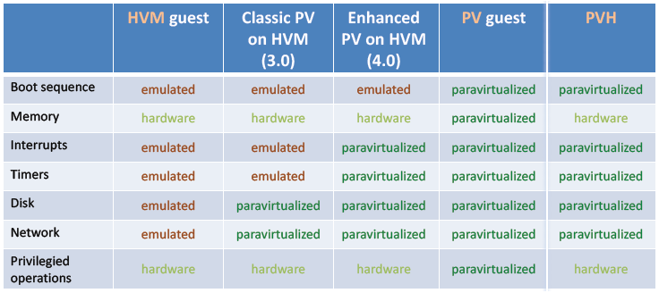
INTRODUCCIÓN
Comparación: realizaremos los Benchmarks en las 3 máquinas (nativa, HVM y PV) para comparar sus rendimientos.

Slide 7
2.Resultados

Slide 8
2.1 CONFIGURACIÓN
Como se ha visto en la práctica anterior, se crea un domU para HVM de 15 Gb.
Este mismo domU nos servirá para PV, sólo tenemos que cambiar el archivo de configuración “pv.cfg” y elegirlo al arrancar:
xm create –c pv.cfg
NUNCA debemos arrancar los dos dominios a la vez: debemos cercionarnos de apagar correctamente uno antes de iniciar otro.

Slide 9
2.2 SPEC CPU
Se ejecutan los benchmarks 453 y 456 de SPEC CPU empleando size=“ref” y 1 iteración para una máquina con PV, otra con HVM y se comparan con lo obtenido en nativo:
BENCHMARK Nativo | Secs | Ratio
453.povray | 137 | 38,8
BENCHMARK Nativo | Secs | Ratio
456.hmmer | 376 | 24,8
BENCHMARK HVM | Secs | Ratio | %
453.povray | 154 | 34,6 | 0,8896
BENCHMARK HVM | Secs | Ratio | %
456.hmmer | 423 | 22 | 0,8889
BENCHMARK PV | Secs | Ratio | %
453.povray | 125 | 39,2 | 0,9124
BENCHMARK PV | Secs | Ratio | %
456.hmmer | 413 | 22,6 | 0,91041

Slide 10
2.3 SPEC JBB
- Se instala SPECjbb2005 y se ejecuta en dos domUs de simultáneamente.
- La práctica se realiza en el PC de clase (puesto nº2) con openjdk 1.7. Se debería además recompilar con este jdk, aunque en nuestro caso no lo hicimos por falta de tiempo.
- Se deben modificar los “pesos” para alcanzar un 75% respecto a los valores del sistema nativo. Para hacernos una idea de qué pesos usar, primero medimos con una sola domU.

Slide 11
2.3 SPEC JBB
Se obtiene un 87,86% respecto al nativo:
Por tanto, probaremos con que el segundo domU “pese” 1/5 de la primera, por lo que asignamos como pesos: 768 y 128.
Obtenemos un 78,29% respecto al nativo.
Warehouses | jdk 1.7
1 | 59002
2 | 117802
3 | 165047
4 | 191935
5 | 184317
6 | 177593
Warehouses | jdk 1.7
3 | 145574
4 | 171015

Slide 12
3.CONCLUSIONES

Slide 13
CONCLUSIONES SPEC CPU
Se observa que los mejores valores se obtienen en nativo en todos los casos (como era de esperar), a continuación en PV (con una pérdida de rendimiento del 9%) y, por último, en HVM (con una pérdida de rendimiento del 12%). No hay diferencia significativa entre INT y FP:

Slide 14
CONCLUSIONES SPEC CPU
Dato Curioso:
Los datos obtenidos en el SPEC CPU para PV y HVM se realizaron en el PC del laboratorio.
Los valores obtenidos para PV son casi idénticos a los que se obtuvieron en el portátil en el que se encuentra instalado VMWare y que consideramos “nativos” en la primera práctica:
BENCHMARK-FP 453 | Tiempo
Portatil con VMWare | 136
PV en PC de Clase | 125
BENCHMARK-INT-456 | Tiempo
Portatil con VMWare | 413
PV en PC de Clase | 413

Slide 15
CONCLUSIONES SPEC JBB
El cálculo de los pesos (768 para el primero y 128 para el segundo) se hizo sin aplicar ninguna fórmula concreta, sólo pensando en que fuera 5 veces superior una que otra.
Tuvimos la suerte de obtener en la primera prueba un 78,29% respecto al nativo, con lo que decidimos quedarnos este valor.
Warehouses 2 HVM | Openjdk 1.7
3 | 145574
4 | 171015
Warehouses Nativo | Openjdk 1.7
3 | 188739
4 | 218448

Slide 16
CONCLUSIONES
Realizada la práctica anterior, la creación de HVM es sencilla.
Si tuvimos ciertos problemas a la hora de arrancar, pero una vez solucionados, el dominio de PV se creó de forma inmediata y las mediciones fueron algo tediosas por el tiempo necesario en prepararlas, en especial varias máquinas a la vez.

Slide 17
¿Alguna pregunta? GRACIAS

